Slide 1
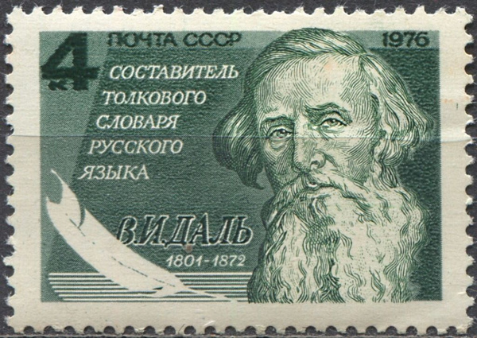
«Далевские дни в НГЛУ»

Slide 2

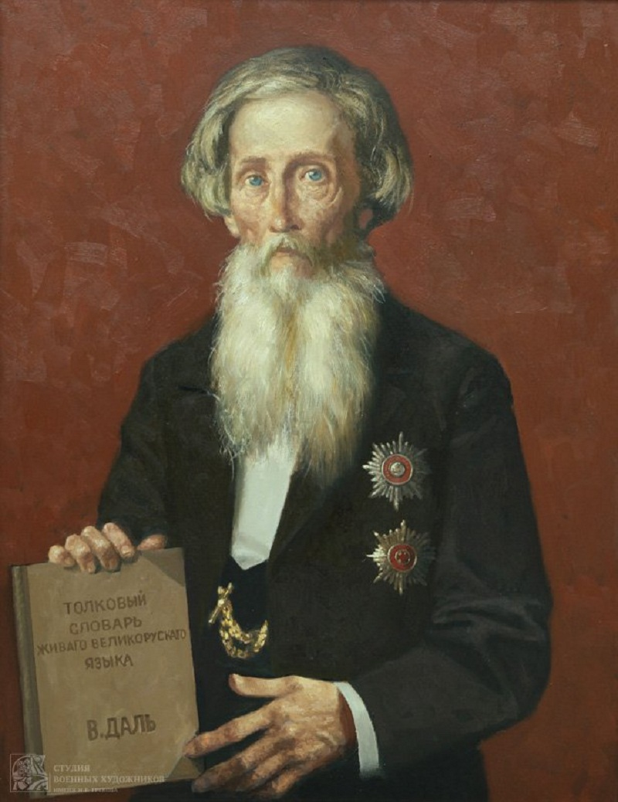
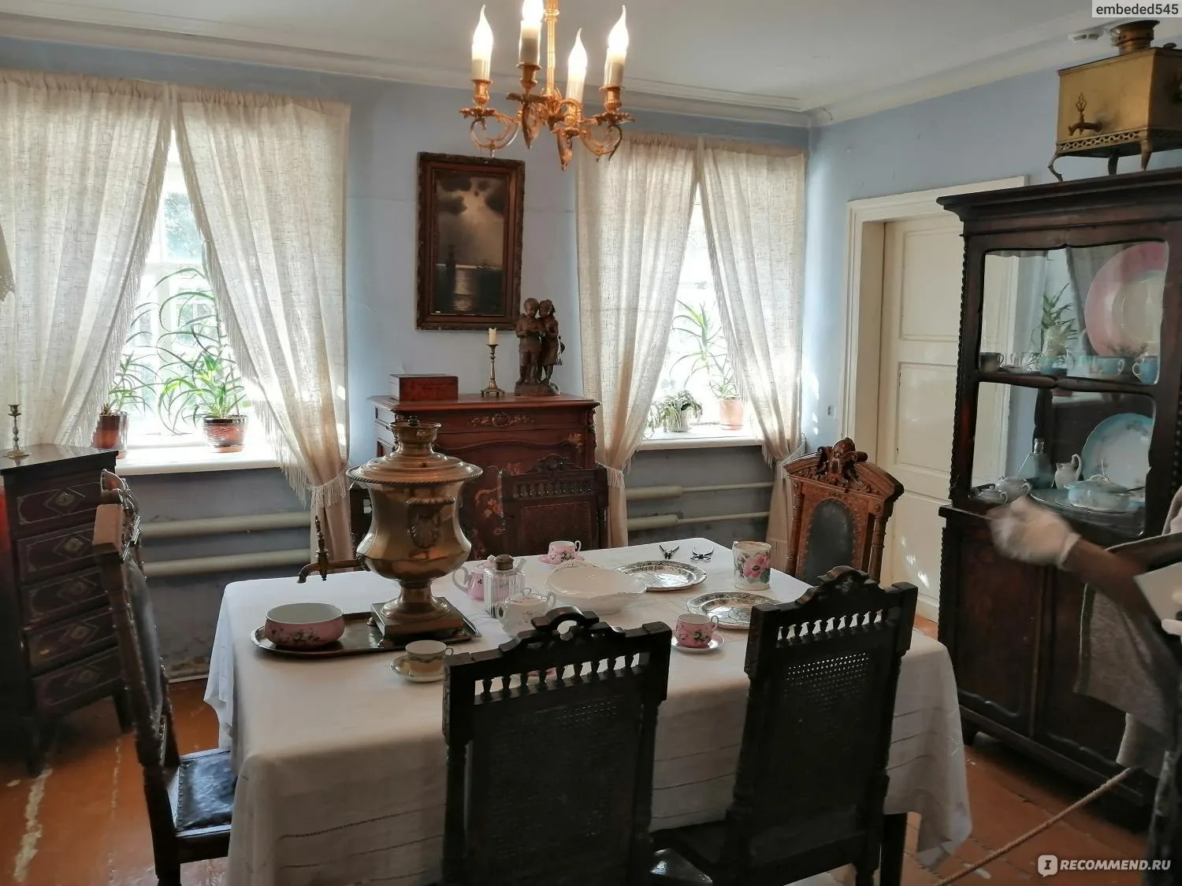
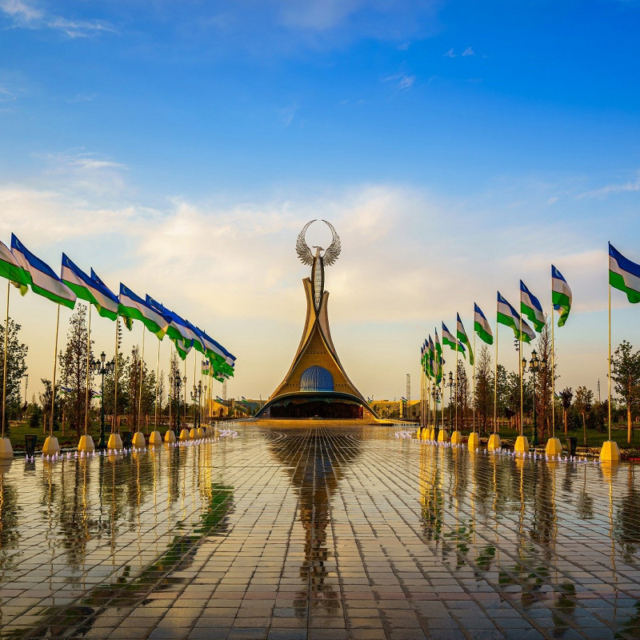
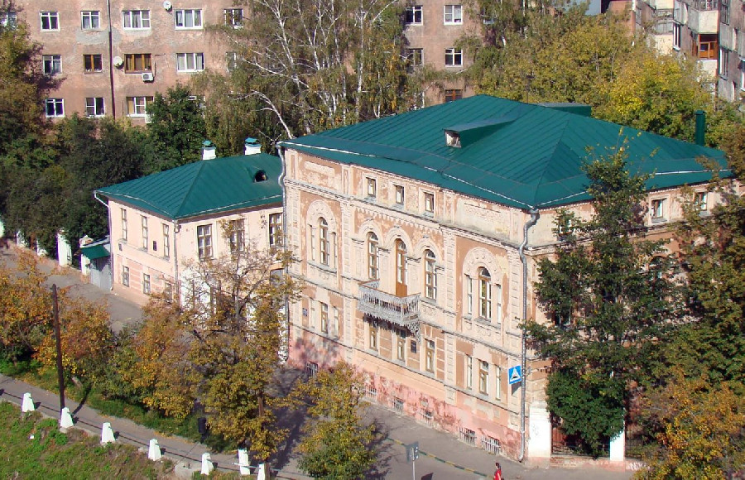
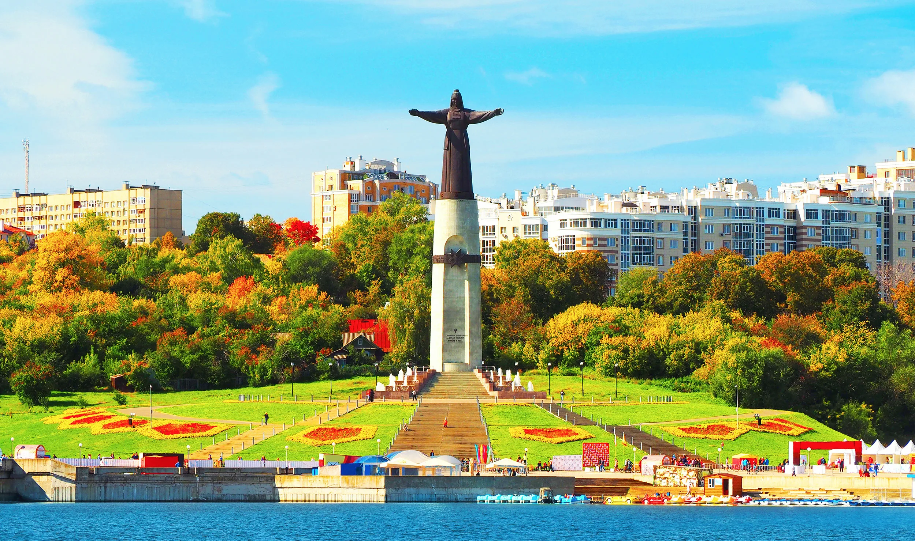
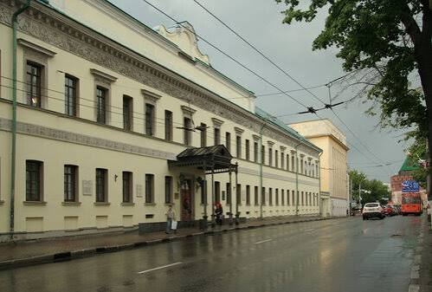
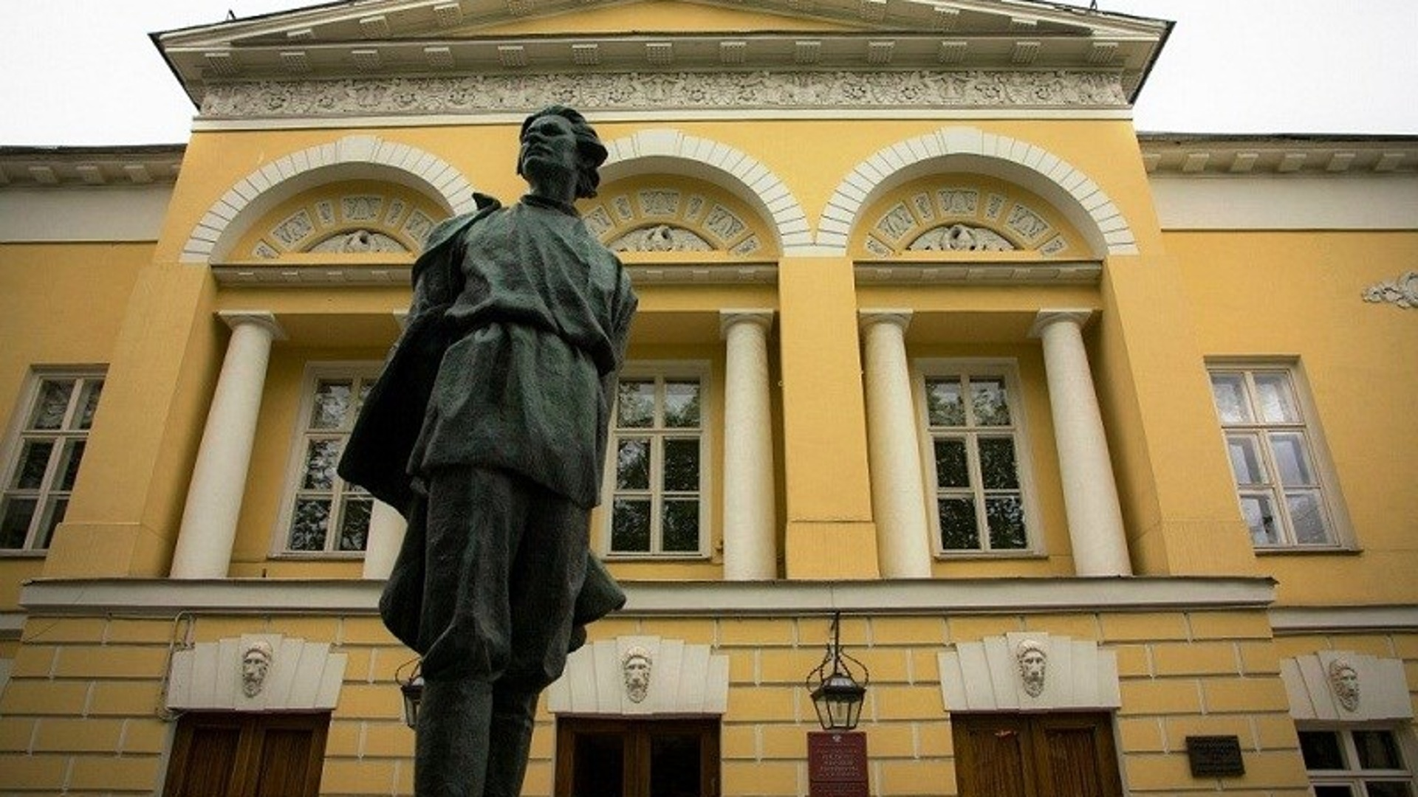
Октябрь 2026
Чебоксарский филиал РАНХиГС Творческая встреча «В поисках живого слова» (О Владимире Дале и чувашской письменности, культуре и 17-томном словаре Николая Ашмарина»)
LUN | MAR | MER | GIO | VEN | SAB | DOM
 |  |  | 1 | 2 | 3 | 4
5 | 6 | 7 | 8 Чебоксары | 9 | 10 | 11
12 Ташкент | 13 | 14 | 15 Чебоксары | 16 | 17 | 18
19 | 20 | 21 | 22 | 23 | 24 Москва | 25
26 | 27 | 28 Нижний Новгород | 29 Нижний Новгород | 30 Нижний Новгород | 31
Узбекский государственный университет мировых языков
Литературно-поэтический вечер «сказочный код казака Луганского», Ташкентское объединение преподавателей русского языка и литературы (ТОПРЯЛ),
Чебоксарский филиал РАНХиГС Квест «Калейдоскоп творчества Владимира Даля: морской путь, военный врач, управленец, этнограф и его толковый словарь»
Литературный Институт
имени А.М. Горького
XXIX научные чтения «Язык как материал словесности»
Государственный литературно-мемориальный музей Н.А. Добролюбова
Международная научная конференция «Музей и слово. Слово в музее. Час беседы с Далем»
Научная библиотека им. В.И. Ленина
Книжная иллюстративная выставка «Владимир Иванович Даль и Нижегородский край: к 225-летию со Дня Рождения
30.10.-20.12.2026
Государственный литературно-мемориальный музей Н.А. Добролюбова
Международная научная конференция «Музей и слово. Слово в музее. Час беседы с Далем»

Slide 3

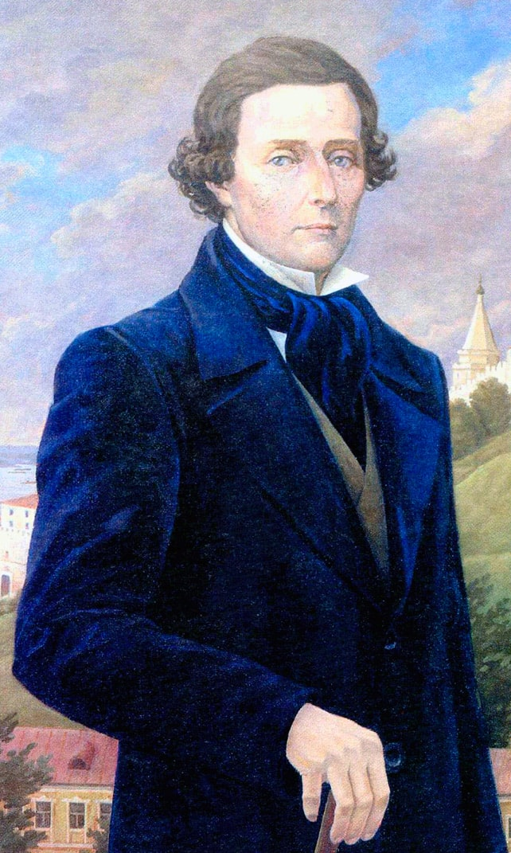
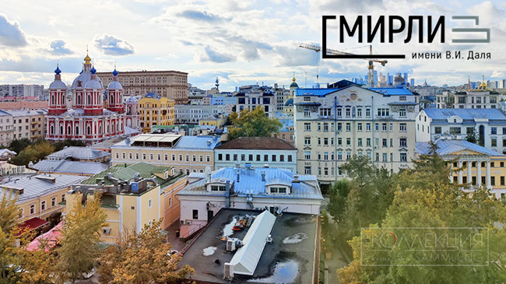
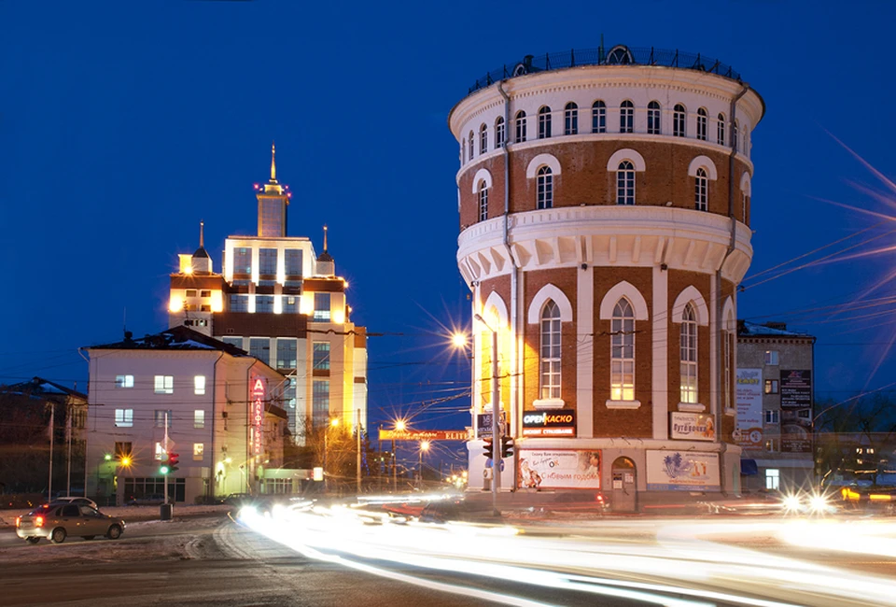
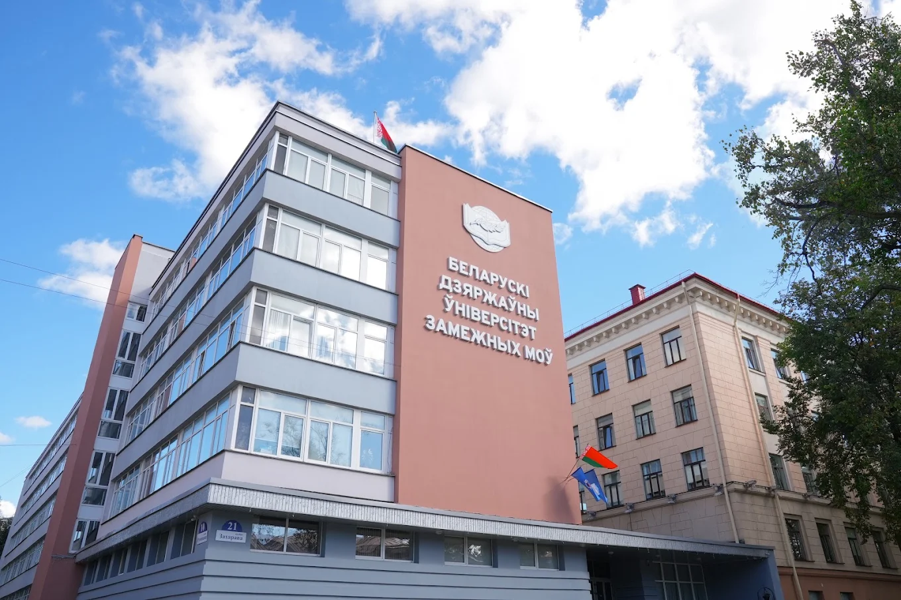
Ноябрь 2026
LUN | MAR | MER | GIO | VEN | SAB | DOM
 |  |  |  |  |  | 1
2 | 3 | 4 | 5 | 6 | 7 | 8
9 | 10 | 11 | 12 | 13 | 14 | 15
16 | 17 | 18 | 19 Оренбург | 20 Оренбург | 21 Оренбург | 22
23 Москва | 24 Москва | 25 | 26 Минск | 27 | 28 | 29
30
Оренбургский государственный педагогический университет Международная научная конференция «XI Моисеевские чтения»
Оренбургский государственный педагогический университет Международный конкурс видеороликов «Читаем произведения В.И. Даля»
*заявки до 10.11.2026
ГМИРЛИ имени В.И. Даля «ВЛАДИМИР ДАЛЬ: ПИСАТЕЛЬ, ЛИНГВИСТ, ПРОСВЕТИТЕЛЬ»
Белорусский государственный университет иностранных языков (БГУИЯ)
Круглый стол на тему «В.И.Даль и Белорусь: языковые связи, история и современность»

Slide 4
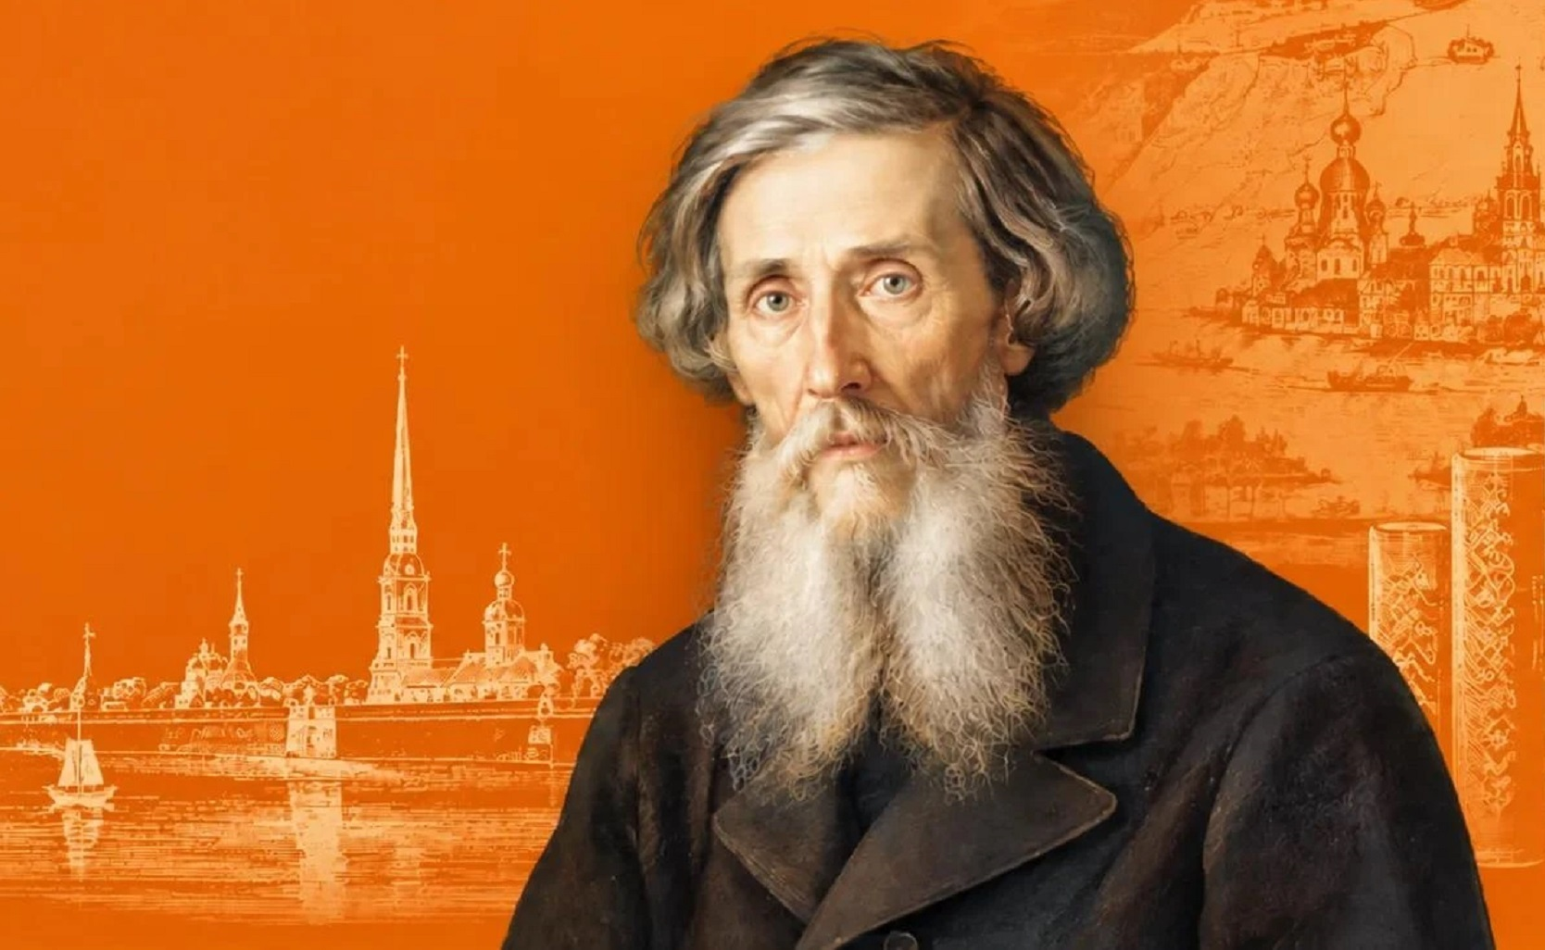
Декабрь 2026
LUN | MAR | MER | GIO | VEN | SAB | DOM
 | 1 | 2 | 3 | 4 | 5 | 6
7 | 8 | 9 | 10 | 11 | 12 | 13
14 | 15 | 16 | 17 | 18 | 19 | 20
21 | 22 | 23 | 24 | 25 | 26 | 27
28 | 29 | 30 | 31
«Я полезу на нож за правду, за отечество, за русское слово, язык»

Slide 5
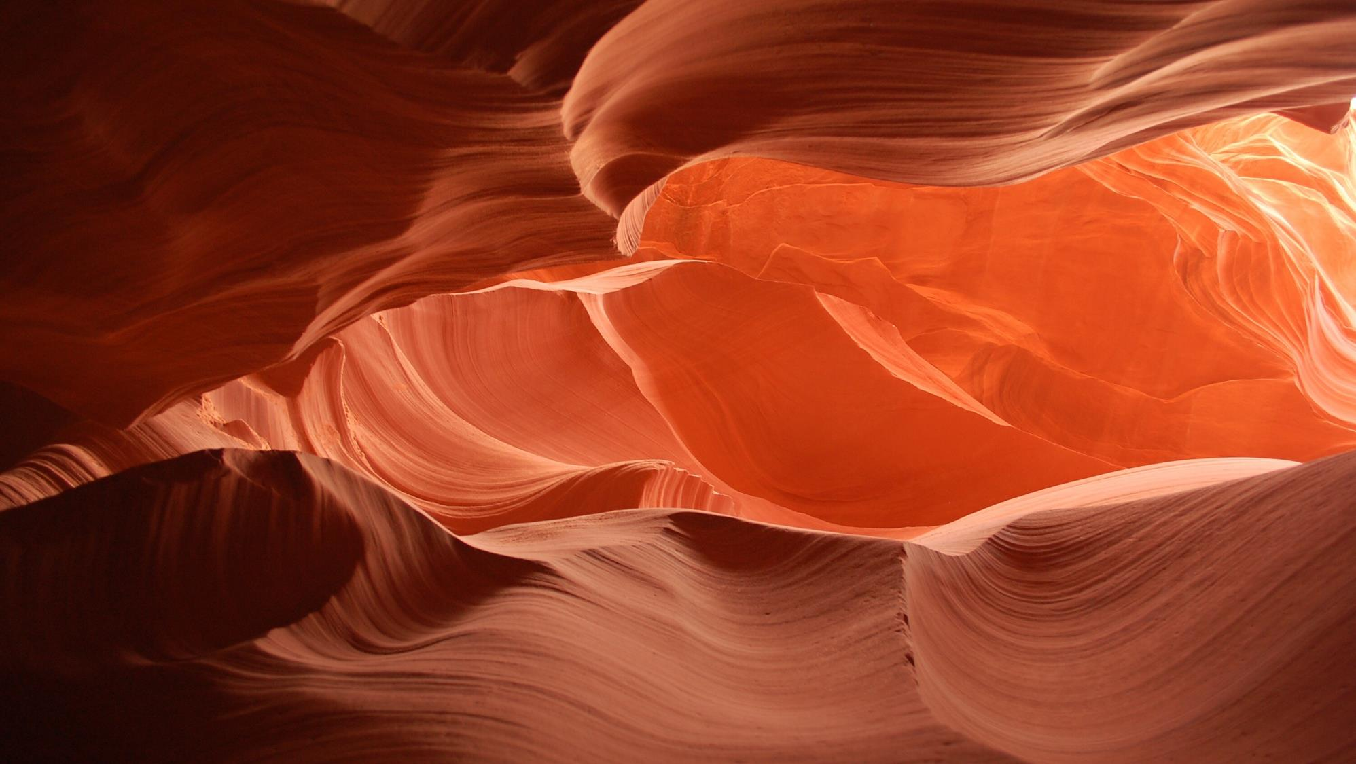
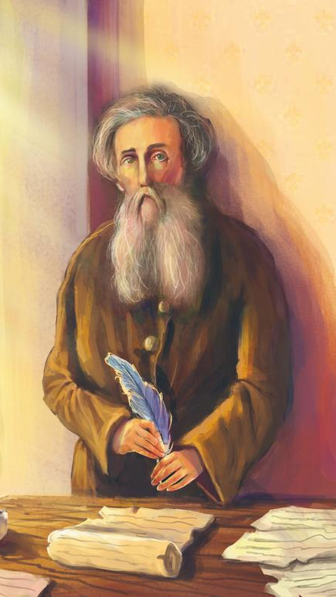
Январь 2027
LUN | MAR | MER | GIO | VEN | SAB | DOM
 |  |  |  | 1 | 2 | 3
4 | 5 | 6 | 7 | 8 | 9 | 10
11 | 12 | 13 | 14 | 15 | 16 | 17
18 | 19 | 20 | 21 | 22 | 23 | 24
25 | 26 | 27 | 28 | 29 | 30 | 31

Slide 6
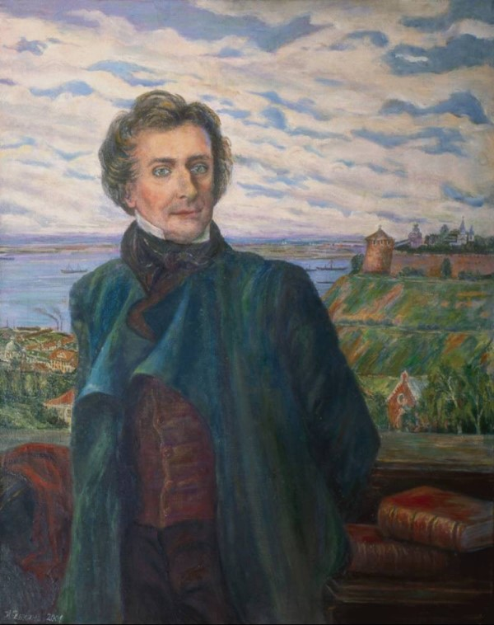
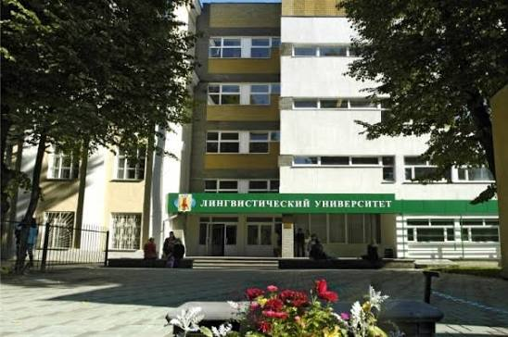
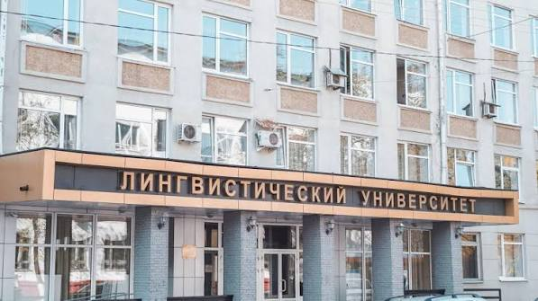
Февраль 2027
.НГЛУ им. Н.А. Добролюбова совместно с Нижегородской Митрополией
Международный Симпозиум «Неисчерпаемый Даль: личность, творчество, деятельность»
. НГЛУ им. Н.А. Добролюбова совместно с Нижегородской Митрополией
Международный Симпозиум «Неисчерпаемый Даль: личность, творчество, деятельность»
LUN | MAR | MER | GIO | VEN | SAB | DOM
1 | 2 | 3 | 4 | 5 | 6 | 7
8 | 9 | 10 | 11 | 12 | 13 | 14
15 | 16 Нижний Новгород | 17 Нижний Новгород | 18 | 19 | 20 | 21
22 | 23 | 24 | 25 | 26 | 27 | 28
29 | 30 | 31
"Un passo per volta si arriva lontano." - J. R. R. Tolkien

